Slide 1

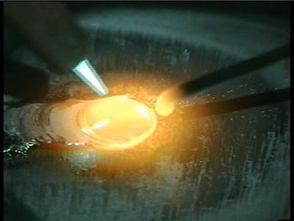
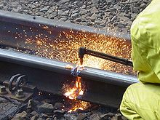
Mengelas Dengan Proses Las Oksi-Asetelin (Las Karbit)
Disusun oleh:
Drs.IBRAHIM
Program Studi Keahlian Teknik Mesin
SMK NEGERI 2 BENGKULU

Slide 2

Mengelas Dengan Proses Las Oksi-Asetelin (Las Karbit)
Menyiapkan material untuk pengelasan
1. Menyiapkan material dengan menggunakan perkakas teknik
2. Menggunakan material sesuai spesifikasi

Slide 3


PENGANTAR
SK/KD
MENYIAPKAN MATERIAL
MENGGUNAKAN MATERIAL

Slide 4
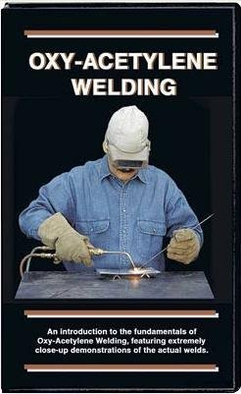
Mengelas Dengan Proses Las Oksi-Asetelin (Las Karbit)
SK/KD
Disusun oleh:
Drs. IBRAHIM
MENYIAPKAN MATERIAL
MENGGUNAKAN MATERIAL
Bidang Studi Keahlian :
Teknik Mesin
SMK N 2 Bengkulu
1
2
3

Slide 5
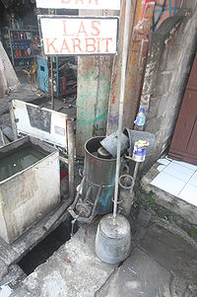
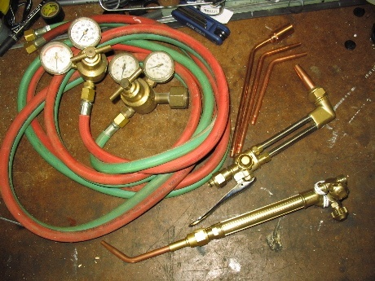
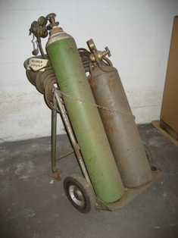
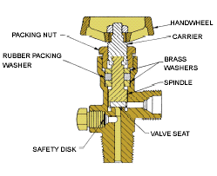
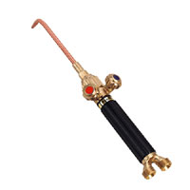
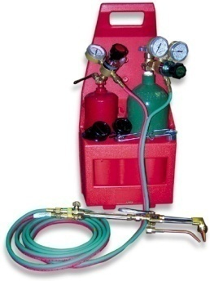
Menyiapkan Material Untuk Pengelasan
Alat-alat utama las oksi asetilin
b
SK/KD
a
Generator las asetilin
Selang las
Tabung gas
MENYIAPKAN MATERIAL
Gas asetilin
b. Gas oksigen
MENGGUNAKAN MATERIAL
Peralatan dalam keadaan terpasang
Mixer/tips pembakar
Regulator
1
2
3

Slide 6
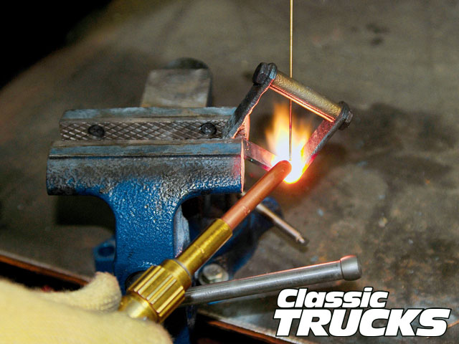
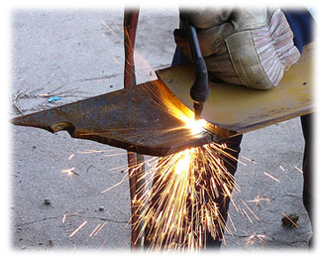
Menyiapkan Material Dengan Menggunakan Perkakas Teknik
SK/KD
MENYIAPKAN MATERIAL
MENGGUNAKAN MATERIAL
welding
Cutting
1
2
3

Slide 7
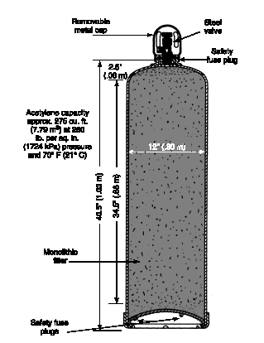
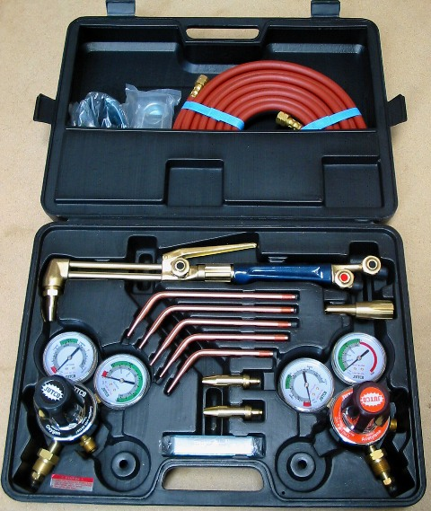
Menggunakan Material Sesuai Spesifikasi
SK/KD
MENYIAPKAN MATERIAL
MENGGUNAKAN MATERIAL
Spesifikasi tabung gas
weldingTool box
1
2
3

Slide 8
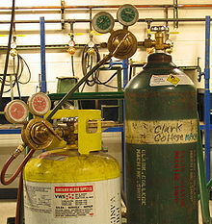
Fungsi Kerja Peralatan Utama Las Oksi Asetilen
melalakukan cara menyiapkan dan menggunakan material yang diperlukan untuk pengelasan oksi-asetilin sesuai dengan spesifikasi
SK/KD
MENYIAPKAN MATERIAL
MENGGUNAKAN MATERIAL
Generator las asetelin
Perlengkapan sedang terpaang
1
2
3

Slide 9

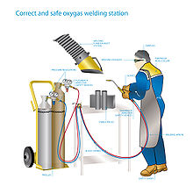
Mempergunakan Peralatan Pendukung Las Oksi Asetilen
menyiapkan peralatan las oksi-asetilin dengan tepat dan benar sesuai prosedur operasi standar pengelasan
SK/KD
MENYIAPKAN MATERIAL
MENGGUNAKAN MATERIAL
Alat Perlengkapan keselamatan kerja
1
2
3

Slide 10
Terima kasih

